Slide 1
Dimanche des Rameaux - année A
29/03/2026

Slide 2
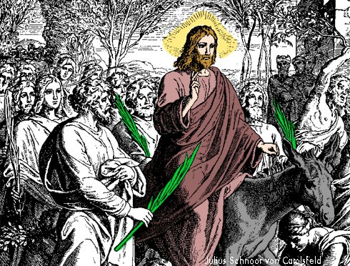

Slide 3
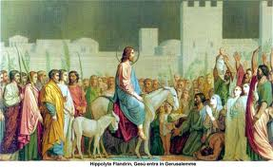

Slide 4
Venez chantons notre Dieu A509
Communauté de l'Emmanuel (G. Dadillon)
Refrain:
Venez chantons notre Dieu
lui le roi des cieux!
Il est venu pour sauver l'humanité
et nous donne la vie.
Exulte pour ton roi, Jérusalem
danse de joie.
1) Il est venu
pour nous sauver du péché
Exulte Jérusalem danse de joie.
oui par sa mort,
tous nous sommes libérés,
Exulte Jérusalem danse de joie.

Slide 5
Refrain :
Venez chantons notre Dieu
lui le roi des cieux!
Il est venu pour sauver l'humanité
et nous donne la vie.
Exulte pour ton roi, Jérusalem
danse de joie.
2) Oui tous ensemble
rejetons notre péché,
Exulte Jérusalem danse de joie.
Dans sa bonté,
tous nous sommes pardonnés
Exulte Jérusalem dans de joie.

Slide 6
Refrain :
Venez chantons notre Dieu
lui le roi des cieux!
Il est venu pour sauver l'humanité
et nous donne la vie.
Exulte pour ton roi, Jérusalem
danse de joie.
3) Le Roi de gloire
nous a donné le salut,
Exulte Jérusalem danse de joie.
Sa majesté,
nous pouvons la contempler,
Exulte Jérusalem danse de joie.

Slide 7
Refrain :
Venez chantons notre Dieu
lui le roi des cieux!
Il est venu pour sauver l'humanité
et nous donne la vie.
Exulte pour ton roi,
Jérusalem danse de joie.
4 - S´il est venu
ce n´est pas pour nous juger
Exulte Jérusalem danse de joie.
Mais seulement
pour que nous soyons sauvés.
Exulte Jérusalem danse de joie.

Slide 8
Refrain :
Venez chantons notre Dieu
lui le roi des cieux!
Il est venu pour sauver l'humanité
et nous donne la vie.
Exulte pour ton roi,
Jérusalem danse de joie.
5 - Si nous croyons,
par lui nous sommes guéris
Exulte Jérusalem danse de joie.
Oui nous croyons
que c´est lui le pain de vie
Exulte Jérusalem danse de joie.

Slide 9
Refrain :
Venez chantons notre Dieu
lui le roi des cieux!
Il est venu pour sauver l'humanité
et nous donne la vie.
Exulte pour ton roi,
Jérusalem danse de joie.
6 - Dieu parmi nous,
c´est Jésus Emmanuel
Exulte Jérusalem danse de joie.
Par son Esprit
il est au milieu de nous
Exulte Jérusalem danse de joie.

Slide 10
Refrain :
Venez chantons notre Dieu
lui le roi des cieux!
Il est venu pour sauver l'humanité
et nous donne la vie.
Exulte pour ton roi,
Jérusalem danse de joie.

Slide 12
Kyrie
Homme au milieu des hommes
(Rimaud/Berthier)
1.
Tu sais de quoi
nous sommes pétris,
Tu te souviens
que nous sommes poussière,
Jésus,
homme au milieu des hommes,
Prends pitié de tout homme pécheur (4X).

Slide 13
2.
Tu n’agis pas selon nos péchés,
Ne nous rends pas
en pesant nos offenses,
Jésus,
homme au milieu des hommes,
Prends pitié de tout homme pécheur (4X).

Slide 14
3.
Et comme est loin
couchant du levant,
Tu mets au loin
le fardeau de nos fautes,
Jésus,
homme au milieu des hommes,
Prends pitié de tout homme pécheur (4X).

Slide 16
Psaume 21
MON DIEU, MON DIEU,
POURQUOI M’AS-TU ABANDONNÉ ?
1. Tous ceux qui me voient me bafouent,
ils ricanent et hochent la tête:
« Il comptait sur le Seigneur:
qu’il le délivre!
Qu’il le sauve, puisqu’il est son ami ! »
2. Oui, des chiens me cernent,
une bande de vauriens m’entoure.
Ils me percent les mains et les pieds;
je peux compter tous mes os.
3. Ils partagent entre eux mes habits
et tirent au sort mon vêtement.
Mais toi, Seigneur, ne sois pas loin:
ô ma force, viens vite à mon aide!
4. Tu m’as répondu !
Et je proclame ton nom
devant mes frères,
je te loue en pleine assemblée.
Vous qui le craignez, louez le Seigneur.

Slide 18
Acclamation :
Gloire et louange à toi, Seigneur Jésus !
Le Christ s’est fait obéissant pour nous, jusqu’à la mort et la mort sur la croix. Aussi Dieu l’a-t-il exalté, et lui a-t-il donné le nom, qui est au-dessus de tout nom.
Gloire et louange à toi, Seigneur Jésus !

Slide 20
Jesus remember me.
Jesus, remember me when you come into your Kingdom.
Jesus, remember me when you come into your Kingdom.
Traduction :
Jésus, souviens-toi de moi quand tu viendras dans ton Royaume.

Slide 22
Jesus remember me.
Jesus, remember me when you come into your Kingdom.
Jesus, remember me when you come into your Kingdom.
Traduction :
Jésus, souviens-toi de moi quand tu viendras dans ton Royaume.

Slide 24
Jesus remember me.
Jesus, remember me when you come into your Kingdom.
Jesus, remember me when you come into your Kingdom.
Traduction :
Jésus, souviens-toi de moi quand tu viendras dans ton Royaume.

Slide 26
SYMBOLE DES APOTRES (Credo)‏
Je crois en Dieu, le Père tout-puissant,
Créateur du ciel et de la terre.
Et en Jésus Christ, son fils unique,
Notre Seigneur,
Qui a été conçu du Saint-Esprit,
Est né de la Vierge Marie,
A souffert sous Ponce Pilate,
A été crucifié, est mort et a été enseveli,
Est descendu aux enfers,
Le troisième jour est ressuscité des morts,
Est monté aux cieux,
Est assis à la droite de Dieu
Le Père tout-puissant,
D’où il viendra juger les vivants et les morts.
Je crois en l’Esprit Saint,
À la sainte Eglise catholique,
À la communion des saints,
À la rémission des péchés,
À la résurrection de la chair,
À la vie éternelle.
Amen

Slide 28
Voici l'homme (Akepsimas)
REFRAIN
JÉSUS-CHRIST, ROI BLESSÉ,
DIEU COURONNÉ DE NOS ÉPINES,
O SEIGNEUR, PRENDS PITIÉ,
QUE TON PARDON NOUS ILLUMINE !
1.
L'homme, voici l'homme.
Jamais homme n'a parlé comme cet homme.
Roi de silence,
Roi qui se tait devant l'offense,
Roi de patience et de bonté.

Slide 29
REFRAIN
JÉSUS-CHRIST, ROI BLESSÉ,
DIEU COURONNÉ DE NOS ÉPINES,
O SEIGNEUR, PRENDS PITIÉ,
QUE TON PARDON NOUS ILLUMINE !
2.
L'homme, voici l'homme.
Jamais homme ne fut vrai comme cet homme.
Roi de lumière,
Roi humilié dans la poussière,
Roi de prière et de clarté.

Slide 30
REFRAIN
JÉSUS-CHRIST, ROI BLESSÉ,
DIEU COURONNÉ DE NOS ÉPINES,
O SEIGNEUR, PRENDS PITIÉ,
QUE TON PARDON NOUS ILLUMINE !
3.
L'homme, voici l'homme.
Jamais homme n'a aimé comme cet homme.
Roi de largesse,
Roi qui console nos détresses,

Slide 31
REFRAIN
JÉSUS-CHRIST, ROI BLESSÉ,
DIEU COURONNÉ DE NOS ÉPINES,
O SEIGNEUR, PRENDS PITIÉ,
QUE TON PARDON NOUS ILLUMINE !

Slide 33
Vers Toi, Seigneur (B36-92-2)
Nicole Berthet – Jean-Jo Roux)
1.
Vers toi, Seigneur,
vois nos mains qui s’élèvent !
Un seul chant joyeux
a jailli de nos lèvres.
Reçois tous ces jours
de travail et de fête,
Royaume de Dieu
parmi nous. (Bis)

Slide 34
2.
Vers toi, Seigneur,
nos prières s’élancent.
Transforme nos mains
en un chant de louange :
En servant nos frères
c’est toi qu’elles chantent,
Royaume de Dieu
parmi nous. (Bis)

Slide 35
3.
Vois nos mains
pour que vienne ton règne.
Voici nos deux mains
pour que change la terre :
Remplis de ta force d’amour tous nos gestes,
Royaume de Dieu
parmi nous. (Bis)

Slide 36
4.
Voici le pain et le vin
sur la table :
Fais de nous, Seigneur,
le ferment dans la pâte,
Le sel d’une vie fraternelle, amicale,
Royaume de Dieu
parmi nous. (Bis)

Slide 37
5
Prends-nous la main
quand nos forces s’épuisent.
Père, que ta main aujourd’hui nous conduise
Là où nous verrons se lever la justice,
Royaume de Dieu
parmi nous. (Bis)

Slide 39
SANCTUS DE F. SCHUBERT.
Refrain.
Sanctus, sanctus, sanctus,
Saint est le Seigneur !
Sanctus, sanctus, sanctus,
Dieu de l’univers !
1.
Ciel et terre sont remplis
de ta gloire immense.
Hosanna, Hosanna
au plus haut des cieux !
2.
Béni soit celui qui vient
au nom du Seigneur !
Hosanna, Hosanna
au plus haut des cieux !

Slide 41
TU AS CONNU LA MORT (C 89)‏
Tu as connu la mort,
tu es ressuscité,
et tu reviens encore,
pour nous sauver.
Viens Seigneur,
nous T’aimons,
viens Seigneur,
nous T’attendons.

Slide 43
Notre Père (Glorious)

Slide 44
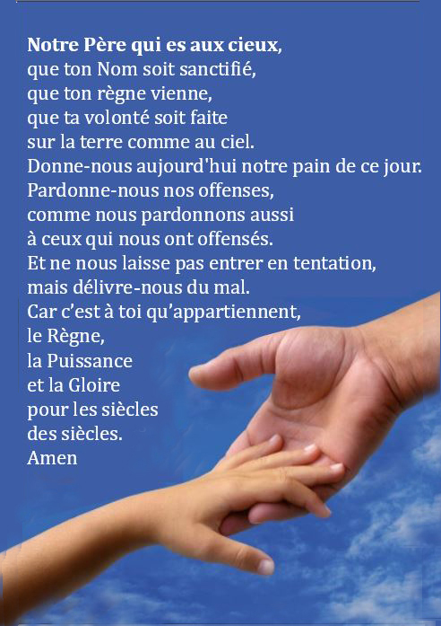

Slide 46
AGNUS (BACH)‏
Agneau de Dieu, le Fils du Père
Écoute-nous et prends pitié.
Agneau de Dieu, le Fils du Père
Écoute-nous et prends pitié.
Agneau de Dieu, Jésus-Sauveur
Nous t’en prions,
Donne-nous la paix !

Slide 47
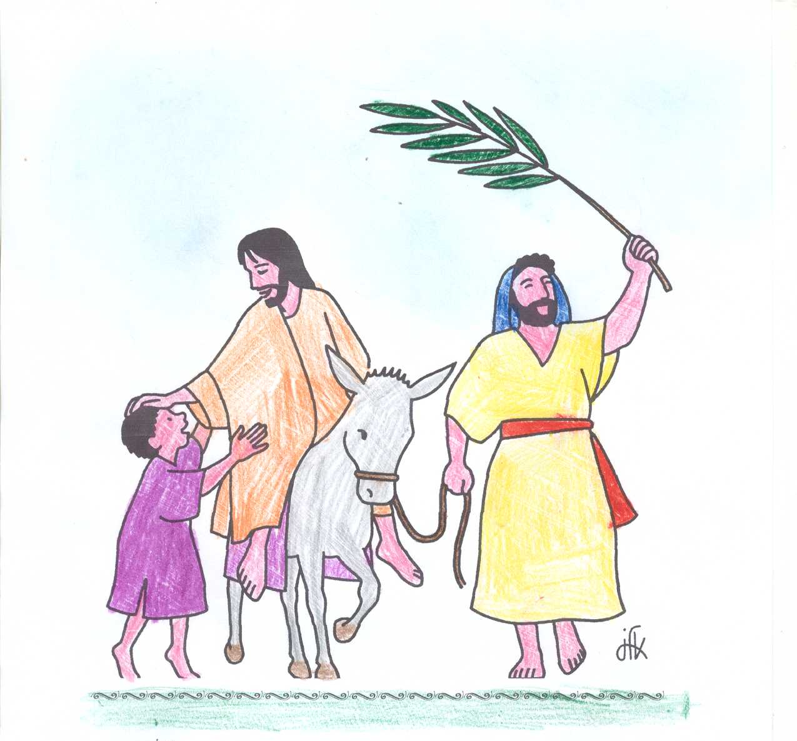

Slide 48
Bienheureux qui mange ton pain.
Refrain.
Bienheureux qui mange ton pain,
Bienheureux qui boit de ton vin !
Par toi, Jésus ressuscité,
Il vivra pour l’éternité. (bis)
1.
Le pain donné
pour la vie du monde,
C’est ta chair d’humanité.
BÉNI SOIS-TU, SEIGNEUR,
POUR CE DON !
Entre nos mains nous le recevons;
Qu’il soit, dans notre corps de
baptisé, ferment de vie féconde !

Slide 49
Refrain.
Bienheureux qui mange ton pain,
Bienheureux qui boit de ton vin !
Par toi, Jésus ressuscité,
Il vivra pour l’éternité. (bis)
2.
Le vin donné
pour la vie du monde,
C’est ton sang de Crucifié.
BÉNI SOIS-TU, SEIGNEUR,
POUR CE DON!
À cette coupe
nous communions ;
Que monte en notre
cœur de baptisé
Un chant qui te réponde!

Slide 50
Refrain.
Bienheureux qui mange ton pain,
Bienheureux qui boit de ton vin !
Par toi, Jésus ressuscité,
Il vivra pour l’éternité. (bis)
3. Ton corps livré
pour que l’homme vive,
C’est le pain de vérité.
BÉNI SOIS-TU,
SEIGNEUR, POUR CE DON !
Jésus Sauveur,
nous te contemplons ;
Réveille en nous
la foi des baptisés,
Que notre amour grandisse !

Slide 51
Refrain.
Bienheureux qui mange ton pain,
Bienheureux qui boit de ton vin !
Par toi, Jésus ressuscité,
Il vivra pour l’éternité. (bis)
4. Voici le pain
qui nourrit ton peuple,
Pain du ciel sur nos chemins.
BÉNI SOIS-TU,
SEIGNEUR, POUR CE DON !
C’est un seul corps
que nous devenons ;
Églises à la recherche
du Dieu saint,
Nous sommes ta demeure.

Slide 53
Au cœur de nos détresses (H 128)
Au cœur de nos détresses,
aux cris de nos douleurs
C'est toi qui souffres sur nos croix
Et nous passons sans te voir
Aux pas de nos déroutes,
aux larmes du remords
C'est toi qui pleures sur nos croix
Et nous passons sans te voir
Aux nuits de solitude,
aux soirs de l'abandon
C'est toi qui meurs sur nos croix
Et nous passons sans te voir

Slide 54
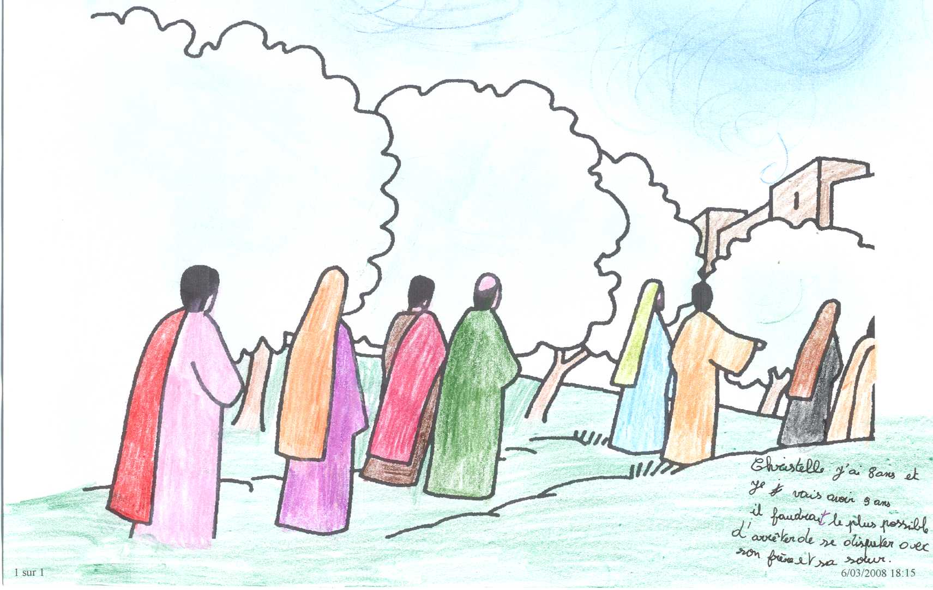

Slide 56
FAIS PARAÎTRE TON JOUR - Y53
1.
Par la croix du Fils de Dieu,
Signe levé
qui rassemble les nations,
Par le corps de Jésus Christ
dans nos prisons,
Innocent et torturé,
Sur les terres désolées,
terres d´exil,
Sans printemps, sans amandier.
Fais paraître ton Jour,
et le temps de ta grâce,
Fais paraître ton Jour :
que l´homme soit sauvé !

Slide 57
2 - Par la croix du Bien-Aimé,
Fleuve de paix
où s´abreuve toute vie,
Par le corps de Jésus Christ,
hurlant nos peurs
Dans la nuit des hôpitaux,
Sur le monde que tu fis,
pour qu´il soit beau,
Et nous parle de ton nom.
Fais paraître ton Jour,
et le temps de ta grâce,
Fais paraître ton Jour :
que l´homme soit sauvé !

Slide 58
3 - Par la croix du Serviteur,
Porche royal
où s´avancent les pécheurs,
Par le corps de Jésus Christ,
nu, outragé,
Sous le rire des bourreaux,
Sur les foules sans berger
et sans espoir
Qui ne vont qu´à perdre coeur.
Fais paraître ton Jour,
et le temps de ta grâce,
Fais paraître ton Jour :
que l´homme soit sauvé !

Slide 59
4 - Par la croix de l´Homme-Dieu,
arbre béni
Où s´abritent les oiseaux,
Par le corps de Jésus Christ
Recrucifié
dans nos guerres sans pardon,
Sur les peuples de la nuit
et du brouillard
Que la haine a décimés.
Fais paraître ton Jour,
et le temps de ta grâce,
Fais paraître ton Jour :
que l´homme soit sauvé !

Slide 60
5 - Par la croix du vrai pasteur,
Alléluia, où l´enfer est désarmé,
Par le corps de Jésus Christ,
Alléluia,
qui appelle avec nos voix,
Sur l´Église de ce temps,
Alléluia, que l´Esprit vient purifier.
Fais paraître ton Jour,
et le temps de ta grâce,
Fais paraître ton Jour :
que l´homme soit sauvé !

Slide 61
6 - Par la croix du Premier-Né,
Alléluia, le gibet qui tue la mort,
Par le corps de Jésus Christ,
Alléluia, la vraie chair de notre chair,
Sur la pierre des tombeaux,
Alléluia, sur nos tombes à venir.
Fais paraître ton Jour,
et le temps de ta grâce,
Fais paraître ton Jour :
que l´homme soit sauvé !
7 - Alléluia, Alléluia, Alléluia, Alléluia, Alléluia (ter).

